Slide 1
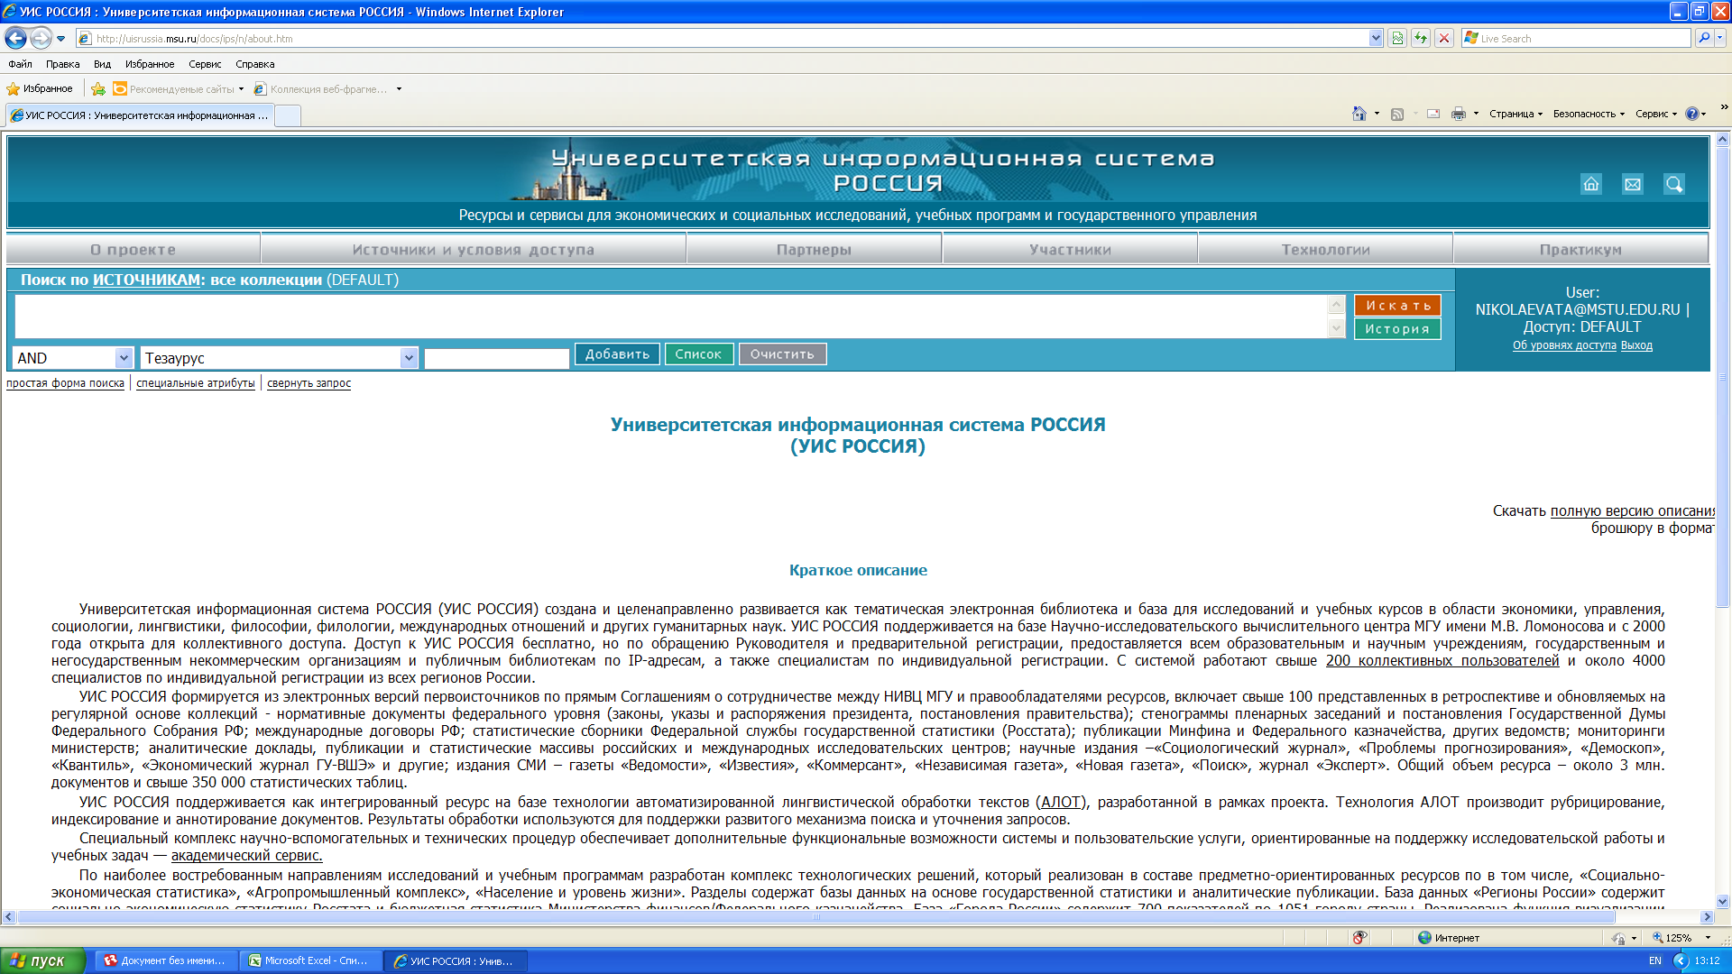
Университетская информационная система РОССИЯ
(УИС РОССИЯ)
Режим доступа:
http://uisrussia.msu.ru/

Slide 2
Университетская информационная система РОССИЯ (УИС РОССИЯ) создана и целенаправленно развивается как тематическая электронная библиотека и база для исследований и учебных курсов в области экономики, управления, социологии, лингвистики, философии, филологии, международных отношений и других гуманитарных наук. УИС РОССИЯ поддерживается на базе Научно-исследовательского вычислительного центра МГУ имени М.В. Ломоносова и с 2000 года открыта для коллективного доступа. Доступ к УИС РОССИЯ бесплатно, но по обращению Руководителя и предварительной регистрации, предоставляется всем образовательным и научным учреждениям, государственным и негосударственным некоммерческим организациям и публичным библиотекам по IP-адресам, а также специалистам по индивидуальной регистрации.

Slide 3
УИС РОССИЯ формируется из электронных версий первоисточников по прямым Соглашениям о сотрудничестве между НИВЦ МГУ и правообладателями ресурсов, включает свыше 100 представленных в ретроспективе и обновляемых на регулярной основе коллекций - нормативные документы федерального уровня (законы, указы и распоряжения президента, постановления правительства); стенограммы пленарных заседаний и постановления Государственной Думы Федерального Собрания РФ; международные договоры РФ; статистические сборники Федеральной службы государственной статистики (Росстата); публикации Минфина и Федерального казначейства, других ведомств; мониторинги министерств; аналитические доклады, публикации и статистические массивы российских и международных исследовательских центров; научные издания –«Социологический журнал», «Проблемы прогнозирования», «Демоскоп», «Квантиль», «Экономический журнал ГУ-ВШЭ» и другие; издания СМИ – газеты «Ведомости», «Известия», «Коммерсант», «Независимая газета», «Новая газета», «Поиск», журнал «Эксперт». Общий объем ресурса – около 3 млн. документов и свыше 350 000 статистических таблиц.

Slide 4
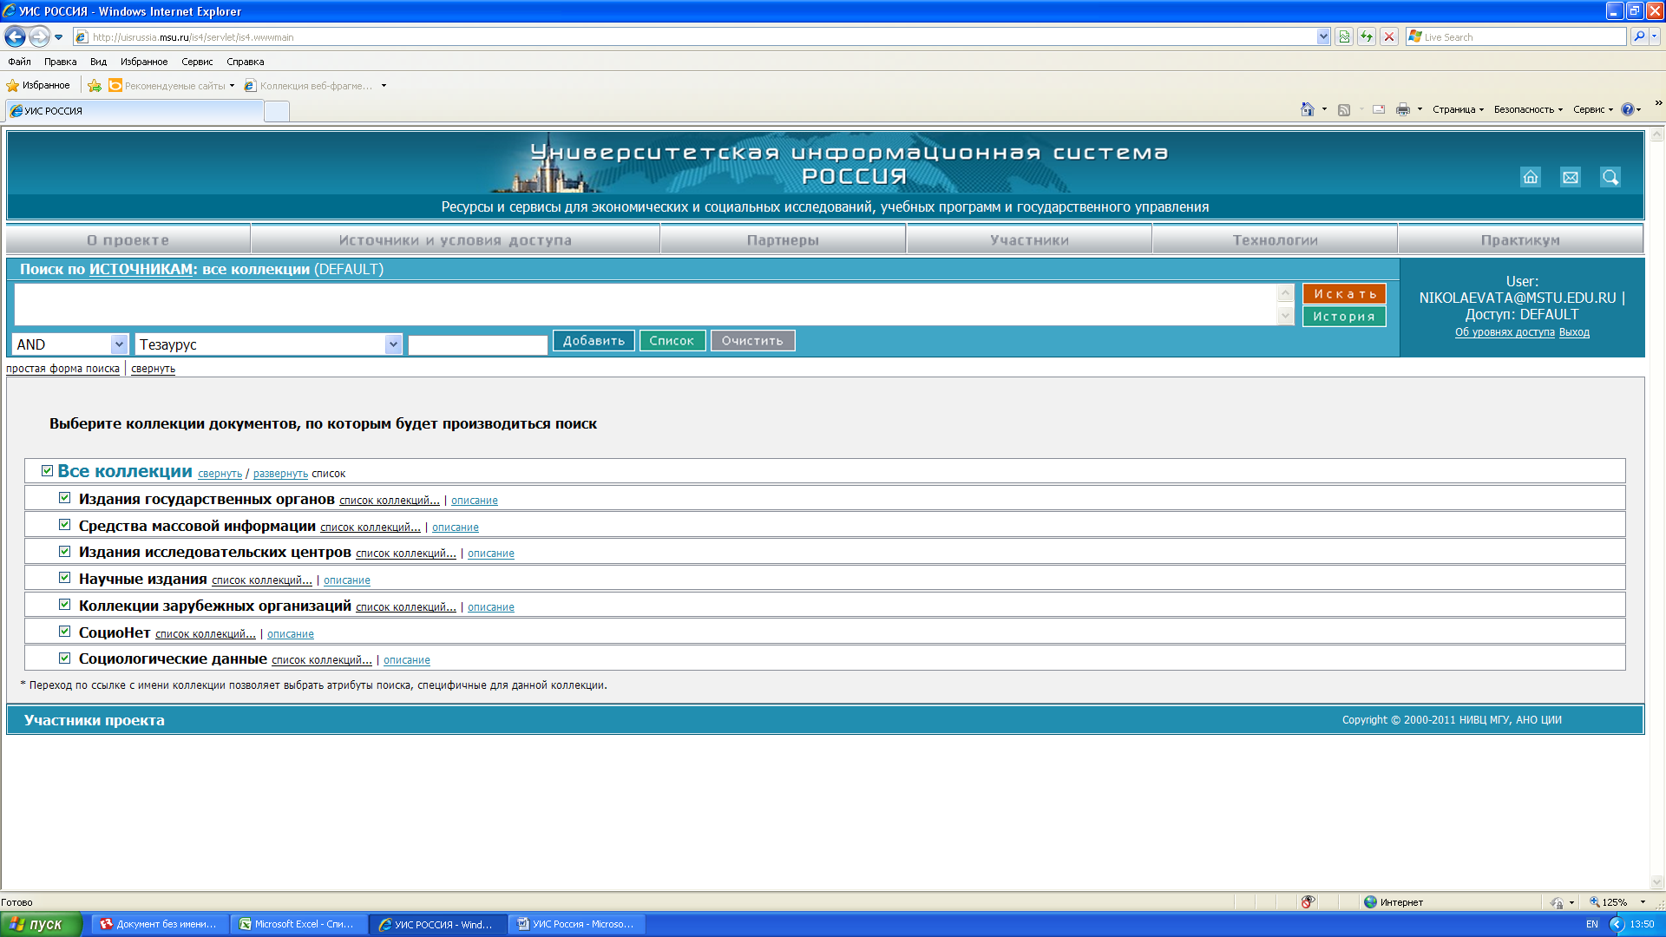
Поиск по базе предусматривает расширенную и простую формы
УИС Россия содержит коллекции документов:
Издания государственных органов
Средства массовой информации
Издания исследовательских центров
Коллекции зарубежных организаций
СоциоНет
Социологические данные

Slide 5

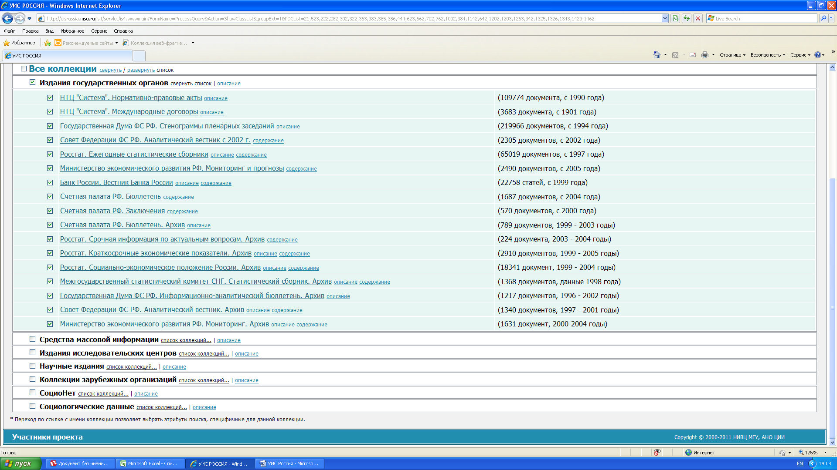
Раздел
"Издания государственных органов"
Содержит публикации органов государственной власти - коллекции официальных документов, статистические сборники, отчеты, аналитические доклады, мониторинги, тематические обзоры. Обновление по мере выхода изданий, для сборников Росстата - через 2 недели после публикации очередного сборника на сайте Росстата.

Slide 6

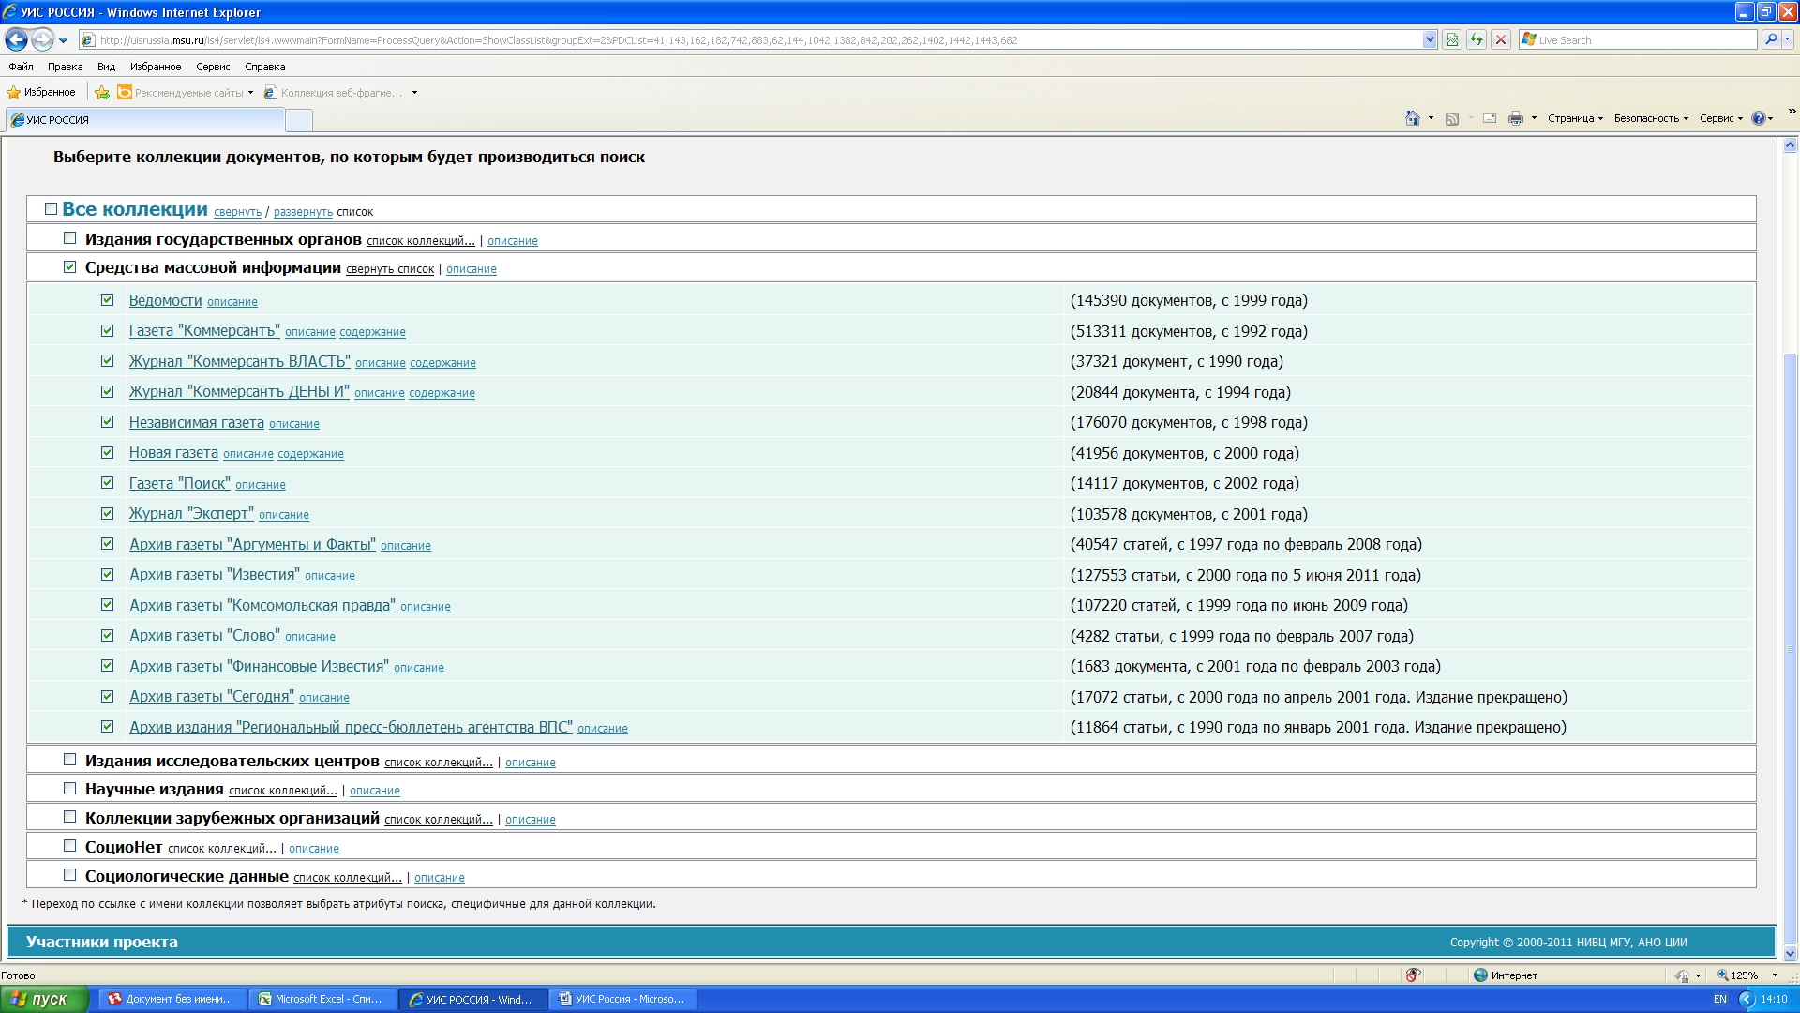
Раздел
"Средства массовой информации"
Раздел включает электронные версии газет и журналов, содержит основную часть издания и все приложения. Обновление: ежедневное для газет "Известия", "Ведомости", "Комсомольская правда", "Независимая газета", еженедельное для газеты "АиФ", журнала "Эксперт", ежемесячное - для газеты "Поиск".

Slide 7
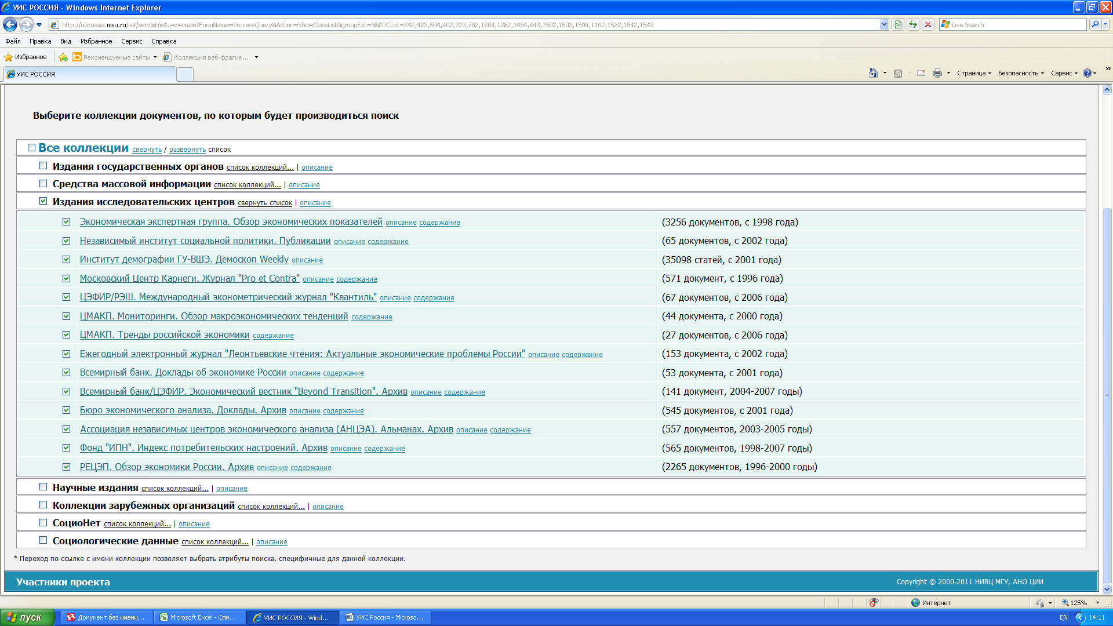
Раздел
«Издания исследовательских
центров»
содержит монографии, регулярные публикации, тематические доклады, обзоры, прогнозы и базы данных ведущих аналитических центров по экономике и социологии. Документы, включающие статистические таблицы, дополнены приложениями, в которых таблицы доступны в формате MS Excel. Обновление по мере выхода публикаций.

Slide 8

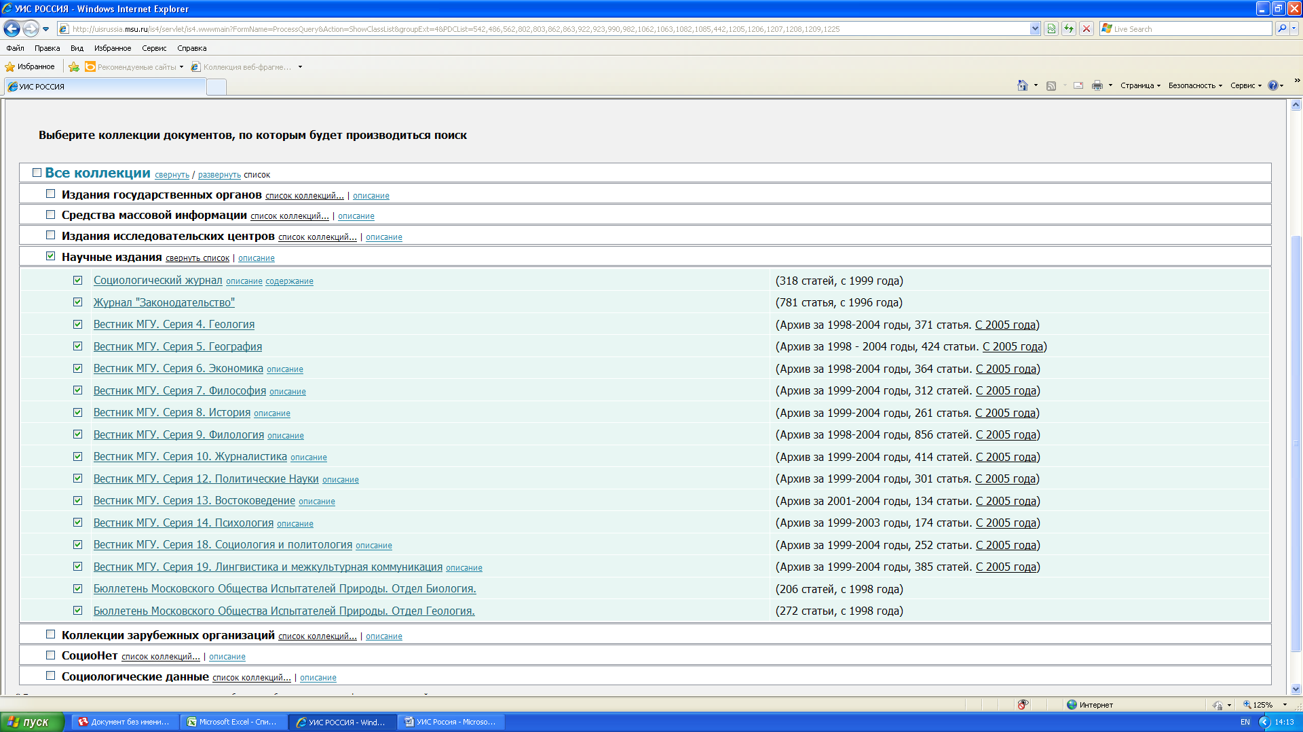
Раздел "Научные издания"
включает электронные версии научных журналов "Социологический журнал", "Законодательство", "Проблемы прогнозирования", "Экономическая наука современной России", "Вестник МГУ" (представлены 11 серий по гуманитарным наукам). Представлены также тематические статьи по вопросам государственной бюджетной политики научных журналов "Вопросы экономики", "Федерализм" (архив). Обновление - по мере выхода номеров. Обновление статей журнала "Вопросы экономики" - один раз в год в конце года.

Slide 9
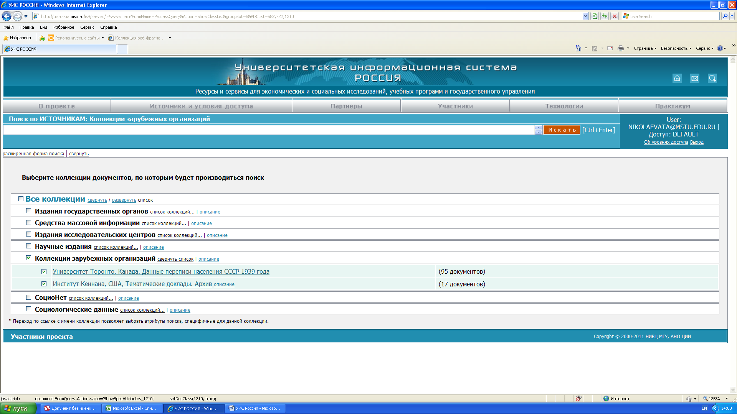
Раздел
«Коллекции зарубежных организаций»
Содержит публикации зарубежных университетов, исследовательских институтов, международных организаций.
Институтом по изучению России Университета Торонто, Канада предоставлена «Перепись населения СССР. 1939 года».
База данных «Здравоохранение. 30 стран» - Организацией экономического сотрудничества и развития.
Интерфейс и поисковые средства переведены на русский язык.

Slide 10

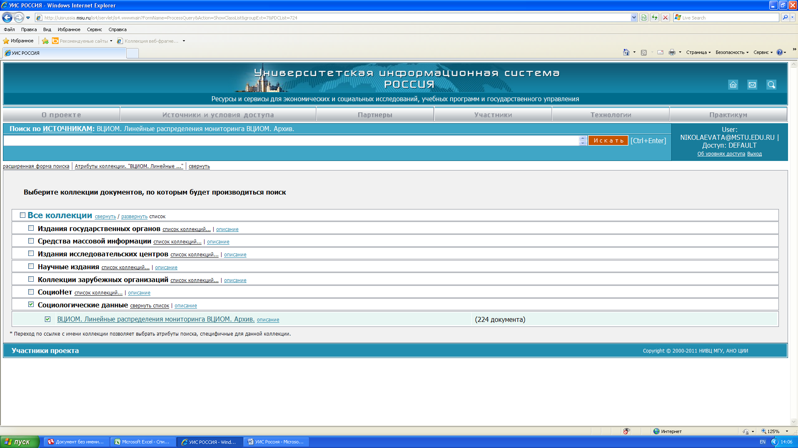
О разделе "Социологические данные"
Раздел
«Социологические данные»
http://www.wciom.ru/
Раздел "Социологические данные" содержит линейные распределения мониторинга ВЦИОМ.

Slide 11


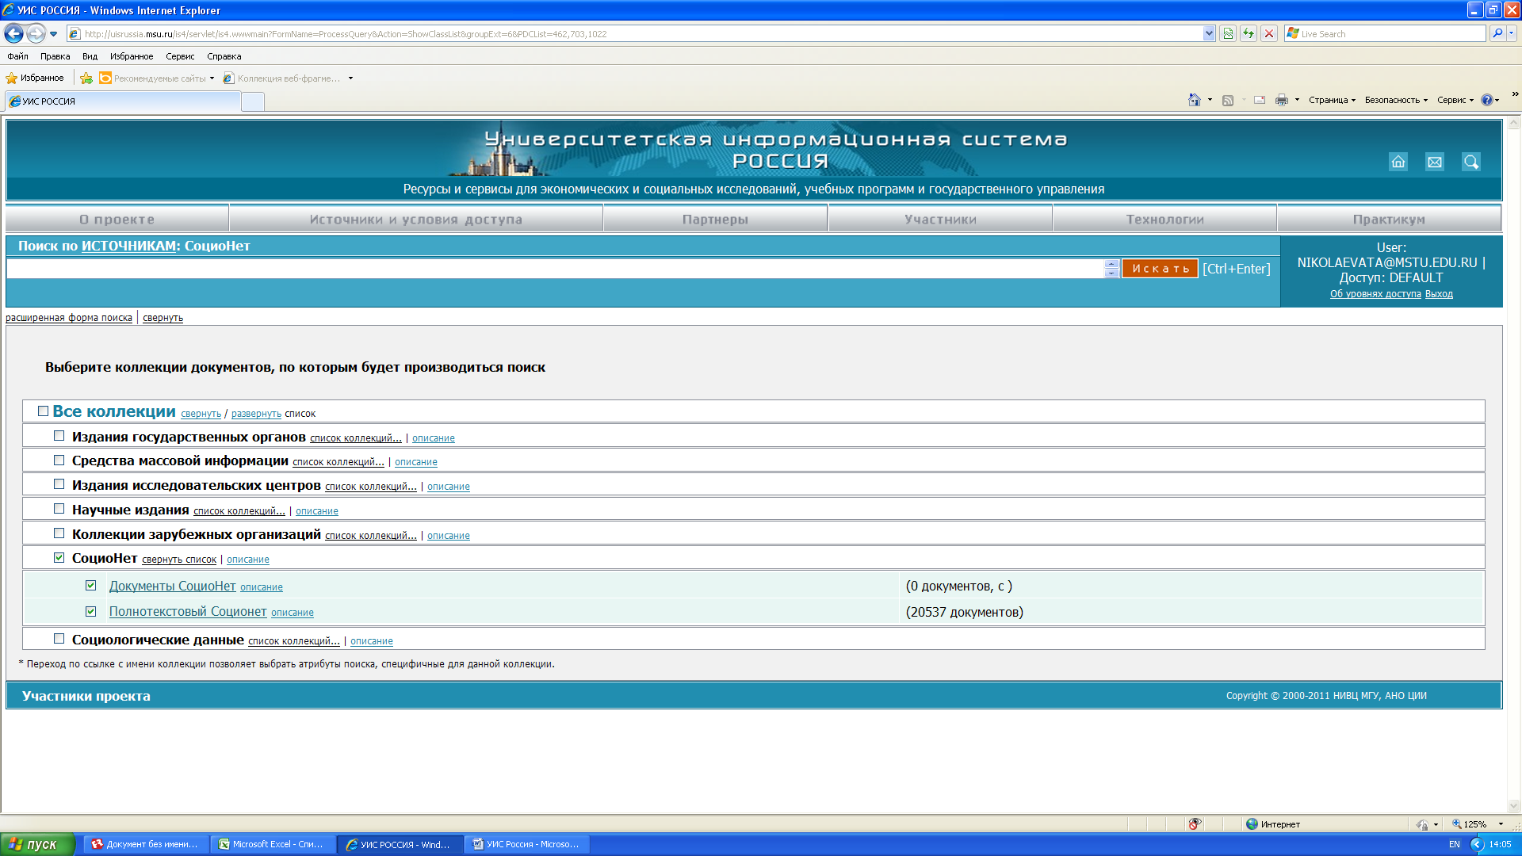
Раздел "СоциоНет"
содержит библиографические описания различных типов информационных ресурсов по общественным наукам (статьи, архивы публикаций, оглавления онлайновых журналов, каталоги новых поступлений библиотек, планы издательств и др.) Все ресурсы и сервисы системы Соционет бесплатны для пользователей.
Принципы формирования базы данных системы СоциоНет, некоторые стандарты и способы описания ресурсов заимствованы из международного проекта RePEc (ResearchPapers in Economics); http://www.socionet.ru/. База данных RePEc - самая большая в мире англоязычная коллекция по экономике, включает библиографические описания публикаций, статей, книг и других информационных ресурсов. Некоторые описания содержат ссылки на полные тексты статей.
СоциоНет интегрирована с УИС РОССИЯ. По коллекции описаний СоциоНет возможен поиск с использованием поисковых инструментов УИС РОССИЯ - нескольких рубрикаторов и Общественно-политического тезауруса. С июля 2003 года возможен поиск и по полным текстам статей, доступным по ссылкам в базе данных RePEc.

Slide 12
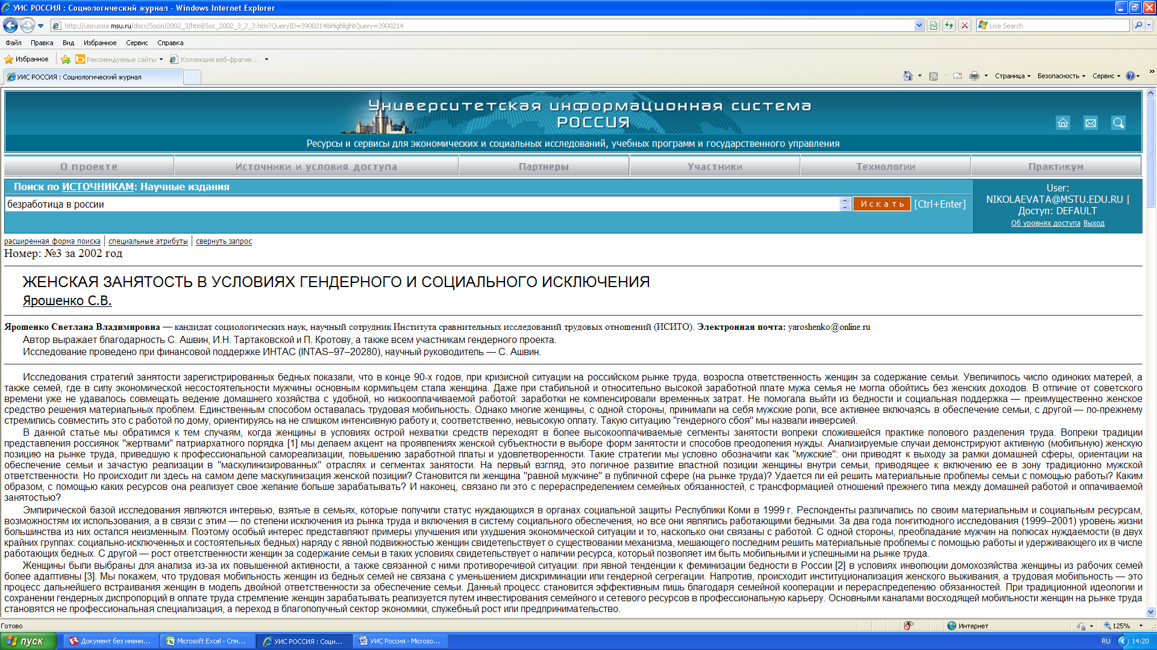
Электронные версии изданий поступают в
УИС РОССИЯ на основе Соглашений о сотрудничестве с правообладателями ресурсов

Slide 13
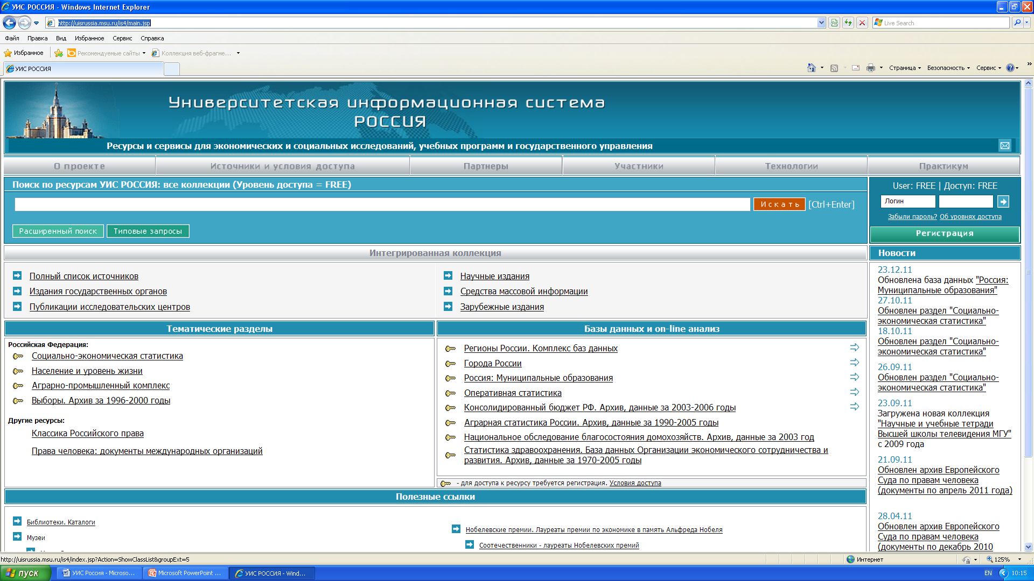
Библиотека МГТУ имеет доступ к УИС РОССИЯ по IP-адресу, предоставляя логин и пароль для входа в систему ее пользователям.
По всем вопросам обращайтесь в зал электронных и информационных ресурсов библиотеки МГТУ (227-В)

